Slide 1


EDGE DETECTION & PENCIL PHOTO SKETCHING
Môn: Nhập môn thị giác máy tính Lớp: CS231.M12.KHCL
Thành viên:
Võ Nhật Thanh-19522245
Trần Trung Tín-19522351
Lê Vinh Quang-19522093
GVHD: Mai Tiến Dũng

Slide 2
OVERVIEW
1
2
3
4
EDGE DETECTION
PHOTO SKETCHING
TEAMWORS
Conclusions

Slide 3

EDGE DETECTION
1

Slide 4


Nội dung
Khái niệm
Edge
Edge detection
Mô tả thuật toán
Laplace algorithm
Canny algorithm
So sánh hiệu quả
Demo

Slide 5
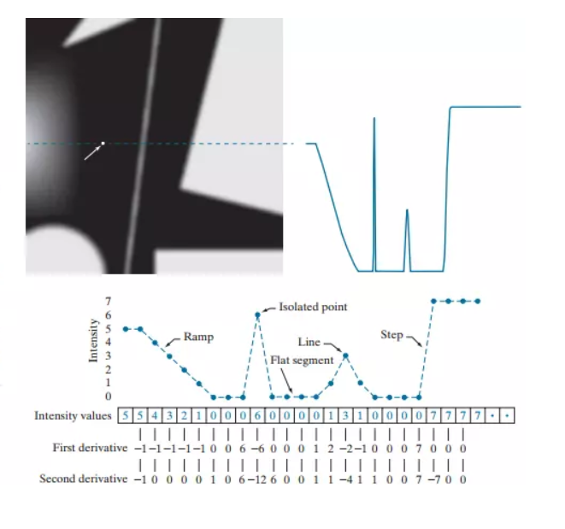
WHAT IS A EDGE?
Điểm cạnh: Một điểm ảnh được coi là điểm cạnh nếu có sự thay đổi nhanh hoặc đột ngột về mức xám (hoặc màu).
Ví dụ: Trong ảnh nhị phân, điểm đen được gọi là điểm biên nếu lân cận của nó có ít nhất một điểm trắng.
Cạnh/đường bao (boundary): Là tập hợp các điểm biên liên tiếp.

Slide 6
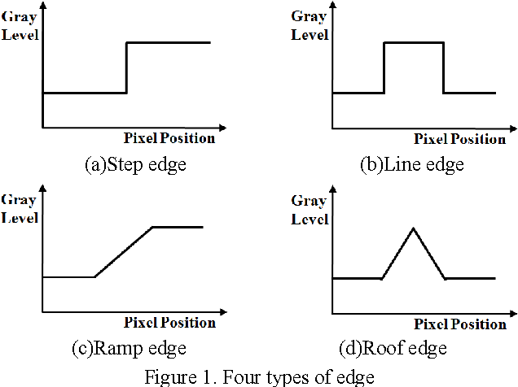
EDGE TYPES
Theo toán học, điểm ảnh có sự biến đổi mức xám u(x) một cách đột ngột theo hình dưới

Slide 7
EGDE DETECTION
Phát hiện cạnh-tìm cạnh:
Làm nổi lên những điểm ảnh mà tại đó có sự biến đổi lớn về giá trị độ sáng.
Làm nổi được các vùng khác nhau của ảnh( Các vùng có sự biến thiên độ sáng của các vùng là đều ) thì có nghĩa là làm nổi bật được cạnh của ảnh.
Các phương pháp tìm cạnh:
Trực tiếp
Robert
Prewitt
Sobel
Laplace (Bậc 2)
Canny ( Nâng cao)
Gián tiếp
Dựa vào trung bình cục bộ
Dựa vào các phép toán hình thái

Slide 8
EDGE DETECTION
Ý nghĩa của bài toán phát hiện cạnh:
Cạnh là một loại đặc trưng cục bộ tiêu biểu trong phân tích, nhận dạng ảnh.
Cạnh giúp phân đoạn các vùng trong ảnh (xám, màu).
Sử dụng các vùng ảnh để tìm đường biên.
Ảnh gốc
Cạnh
Hai vùng phân tách

Slide 9
EDGE DETECTION
Khó khăn của bài toán phát hiện cạnh

Slide 10
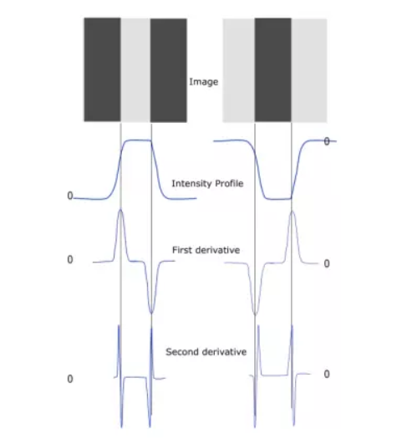
Edge detection using derivatives
Ta có 2 cách để phát hiện cạnh sử dụng đạo hàm là:
Phát hiện giá trị cực tiểu hoặc cực đại địa phương trong đạo hàm bậc 1
Phát hiện zero-crosssing (chính là chỗ giá trị từ âm sang dương hoặc ngược lại bạn có thể nhìn chú thích ở hình trên) trong đạo hàm bậc 2.
Nếu lấy đạo hàm bậc nhất của u(x) → Gradient
Nếu lấy đạo hàm bậc hai của u(x) → Laplace

Slide 11
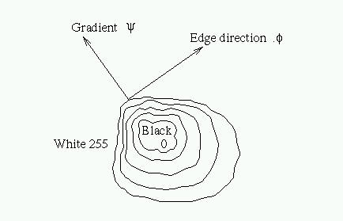
Edge detection using derivatives
I(x,y)
Làm trơn ảnh
I’(x,y)
Làm nổi cạnh
So sánh ngưỡng
I’’(x,y)

Slide 12
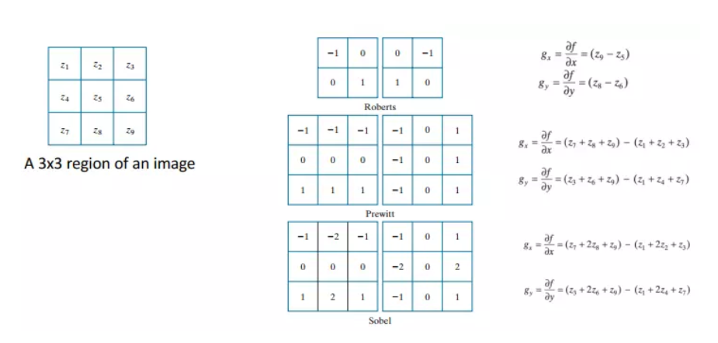
Various kernels used to compute the gradient

Slide 13
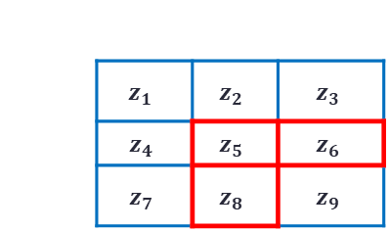



Various kernels used to compute the gradient
$$\frac{∂f\left(x,y\right)}{∂x}=f_{x}^{′}\left(x,y\right)≈f\left(x+1,y\right)−f\left(x,y\right),$$
$$\frac{∂f\left(x,y\right)}{∂y}=f_{y}^{′}\left(x,y\right)≈f\left(x,y+1\right)−f\left(x,y\right)$$
Xét ma trận ảnh như hình sau:
$$f\left(x+1,y\right)=z_{6},f\left(x,y\right)=z_{5},f\left(x,y+1\right)=z_{8}$$
 | $$x−1$$ | $$x$$ | $$x+1$$
$$y−1$$ | $${ z}_{1}$$ | $$z_{2}$$ | $$z_{3}$$
$$y$$ | $$z_{4}$$ | $$z_{5}$$ | $$z_{6}$$
$$y+1$$ | $$z_{7}$$ | $$z_{8}$$ | $$z_{9}$$
$$\frac{∂f\left(x,y\right)}{∂x}≈f\left(x+1,y\right)−f\left(x,y\right)=z_{6}−z_{5},$$
$$\frac{∂f\left(x,y\right)}{∂y}≈f\left(x,y+1\right)−f\left(x,y\right)=z_{8}−z_{5}$$

Slide 14
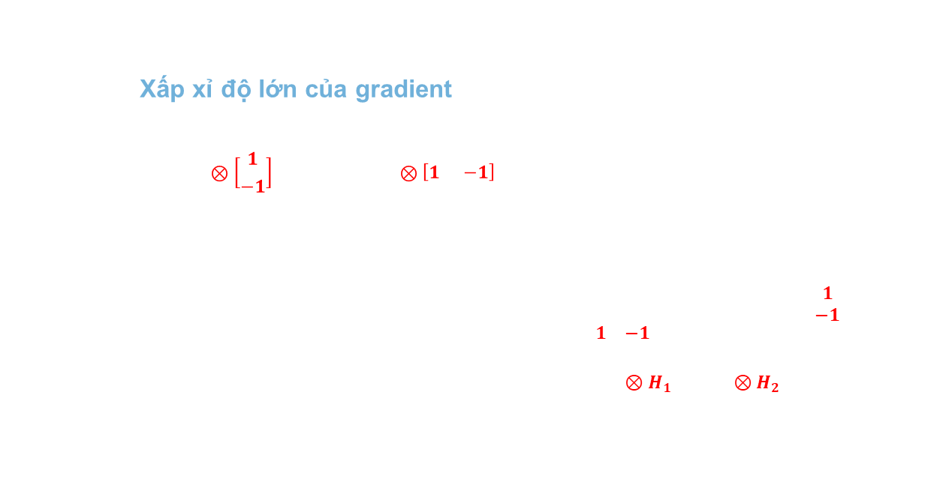
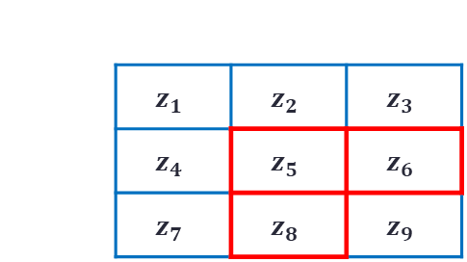
Various kernels used to compute the gradient
Xấp xỉ độ lớn của gradient
$$\left|∇f\left(x,y\right)\right|≈\sqrt{{\left(z_{6}−z_{5}\right)}^{2}+{\left(z_{8}−z_{5}\right)}^{2}}=\sqrt{{\left(z_{5}−z_{8}\right)}^{2}+{\left(z_{5}−z_{6}\right)}^{2}} =\sqrt{{\left(\left[\begin{aligned}z_{5} \\ z_{8}\end{aligned}\right]⊗\left[\begin{aligned}1 \\ −1\end{aligned}\right]\right)}^{2}+{\left(\left[\begin{matrix}z_{5} & z_{6}\end{matrix}\right]⊗\left[\begin{matrix}1 & −1\end{matrix}\right]\right)}^{2}}$$
Công thức trên xấp xỉ độ lớn của gradient sử dụng
hai Robert kernels là: $H_{1}=\left[\begin{matrix}1 \\ −1\end{matrix}\right]$ và $H_{2}=\left[\begin{matrix}1 & −1\end{matrix}\right]$
Hay có thể viết: $\left|∇f\left(x,y\right)\right|≈\sqrt{{\left(f⊗H_{1}\right)}^{2}+{\left(f⊗H_{2}\right)}^{2}}$
Robert filter
 | $$x−1$$ | $$x$$ | $$x+1$$
$$y−1$$ | $$z_{1}$$ | $$z_{2}$$ | $$z_{3}$$
$$y$$ | $$z_{4}$$ | $$z_{5}$$ | $$z_{6}$$
$$y+1$$ | $$z_{7}$$ | $$z_{8}$$ | $$z_{9}$$

Slide 15
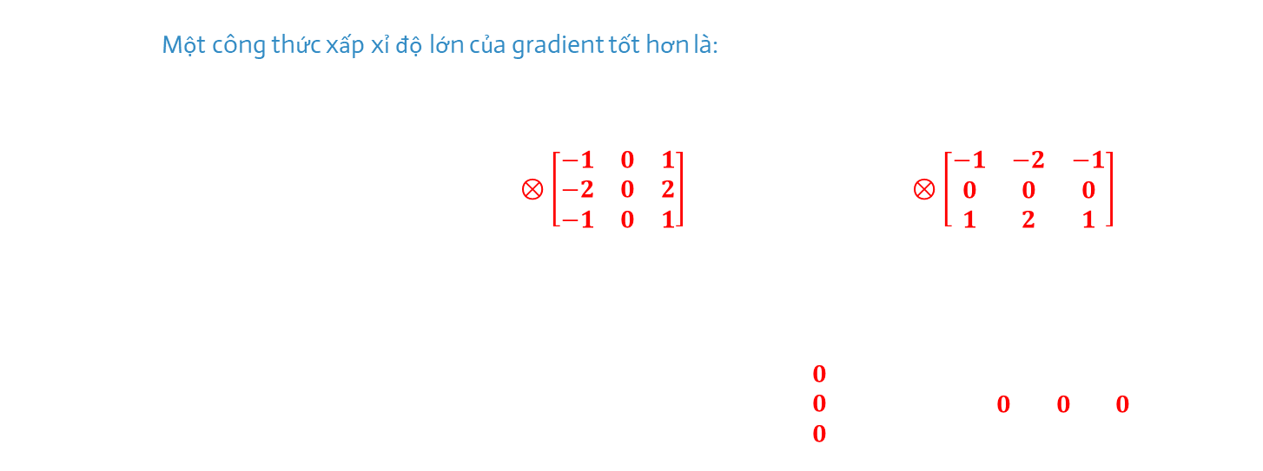
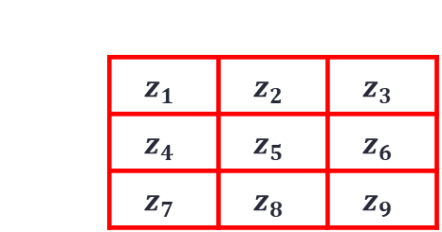
Sobel filter
Một công thức xấp xỉ độ lớn của gradient tốt hơn là:
$$\left|∇f\left(x,y\right)\right|=\sqrt{{\left(\left(z_{3}+2z_{6}+z_{9}\right)−\left(z_{1}+2z_{4}+z_{7}\right)\right)}^{2}+{\left(\left(z_{7}+2z_{8}+z_{9}\right)−\left(z_{1}+2z_{2}+z_{3}\right)\right)}^{2}}$$
$$=\sqrt{{\left(\left[\begin{matrix}z_{1} & z_{2} & z_{3} \\ z_{4} & z_{5} & z_{6} \\ z_{7} & z_{8} & z_{9}\end{matrix}\right]⊗\left[\begin{matrix}−1 & 0 & 1 \\ −2 & 0 & 2 \\ −1 & 0 & 1\end{matrix}\right]\right)}^{2}+{\left(\left[\begin{matrix}z_{1} & z_{2} & z_{3} \\ z_{4} & z_{5} & z_{6} \\ z_{7} & z_{8} & z_{9}\end{matrix}\right]⊗\left[\begin{matrix}−1 & −2 & −1 \\ 0 & 0 & 0 \\ 1 & 2 & 1\end{matrix}\right]\right)}^{2}}$$
Công thức xấp xỉ trên sử dụng hai Sobel kernels là:
$G_{x}=\left[\begin{matrix}−1 & 0 & 1 \\ −2 & 0 & 2 \\ −1 & 0 & 1\end{matrix}\right]$ và $G_{y}=\left[\begin{matrix}−1 & −2 & −1 \\ 0 & 0 & 0 \\ 1 & 2 & 1\end{matrix}\right]$
 | $$x−1$$ | $$x$$ | $$x+1$$
$$y−1$$ | $$z_{1}$$ | $$z_{2}$$ | $$z_{3}$$
$$y$$ | $$z_{4}$$ | $$z_{5}$$ | $$z_{6}$$
$$y+1$$ | $$z_{7}$$ | $$z_{8}$$ | $$z_{9}$$

Slide 16
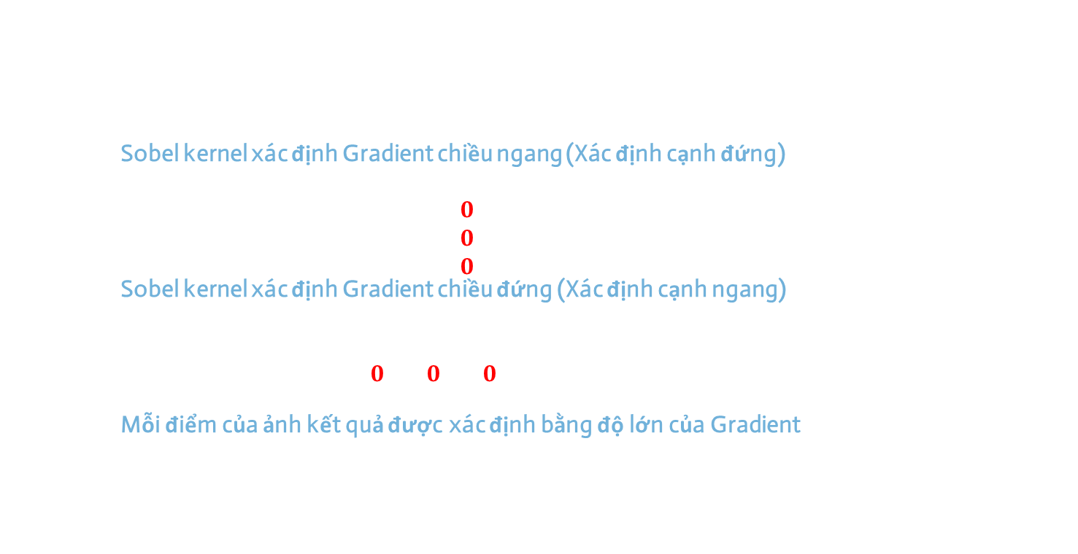
Sobel filter
Là phương pháp dò tìm cạnh ảnh phụ thuộc vào hướng và đối xứng trục, thường sử dụng các Sobel kernels có kích thước $3×3$.
Sobel kernel xác định Gradient chiều ngang (Xác định cạnh đứng)
$G_{x}=\left[\begin{matrix}−1 & 0 & 1 \\ −2 & 0 & 2 \\ −1 & 0 & 1\end{matrix}\right]$ $SV=I{⊗G}_{x}$
Sobel kernel xác định Gradient chiều đứng (Xác định cạnh ngang)
$G_{y}=\left[\begin{matrix}−1 & −2 & −1 \\ 0 & 0 & 0 \\ 1 & 2 & 1\end{matrix}\right]$ ${SH=I⊗G}_{y}$
Mỗi điểm của ảnh kết quả được xác định bằng độ lớn của Gradient
$$D\left(x,y\right)=\sqrt{{SH\left(x,y\right)}^{2}+{SV\left(x,y\right)}^{2}}$$

Slide 17
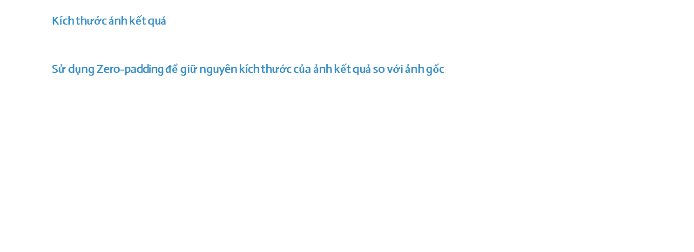
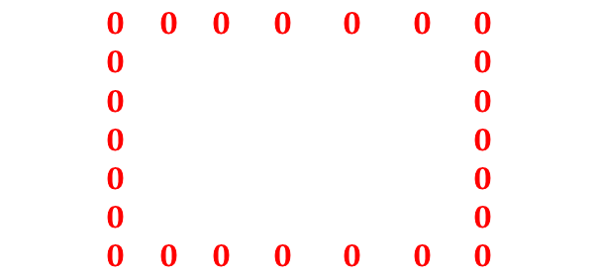

Sobel filter
Kích thước ảnh kết quả
$$\frac{N−3}{1}+1=N−2<N$$
Sử dụng Zero-padding để giữ nguyên kích thước của ảnh kết quả so với ảnh gốc
Thêm “viền số 0” bao quanh ảnh gốc:
Kích thước ảnh kết quả:
$$\frac{N−3+2×1}{1}+1=N$$
$$\left[\begin{matrix}0 & 0 & 0 & 0 & 0 & 0 & 0 \\ 0 & 0 & 0 & 10 & 10 & 10 & 0 \\ 0 & 0 & 0 & 10 & 10 & 10 & 0 \\ 0 & 0 & 0 & 10 & 10 & 10 & 0 \\ 0 & 0 & 0 & 10 & 10 & 10 & 0 \\ 0 & 0 & 0 & 10 & 10 & 10 & 0 \\ 0 & 0 & 0 & 0 & 0 & 0 & 0\end{matrix}\right]$$
$$\left[\begin{matrix}0 & 0 & 10 & 10 & 10 \\ 0 & 0 & 10 & 10 & 10 \\ 0 & 0 & 10 & 10 & 10 \\ 0 & 0 & 10 & 10 & 10 \\ 0 & 0 & 10 & 10 & 10\end{matrix}\right]$$
Zero-padding

Slide 18





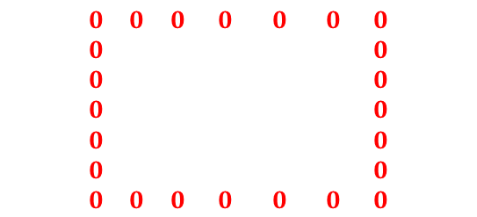
Sobel filter
$$⊗\left(G_{x}=\left[\begin{matrix}−1 & 0 & 1 \\ −2 & 0 & 2 \\ −1 & 0 & 1\end{matrix}\right]\right)$$
$$\left[\begin{matrix}0 & 30 & 30 & 0 & −30 \\ 0 & 40 & 40 & 0 & −40 \\ 0 & 40 & 40 & 0 & −40 \\ 0 & 40 & 40 & 0 & −40 \\ 0 & 30 & 30 & 0 & −30\end{matrix}\right]$$
$$\left[\begin{matrix}0 & 0 & 0 & 0 & 0 & 0 & 0 \\ 0 & 0 & 0 & 10 & 10 & 10 & 0 \\ 0 & 0 & 0 & 10 & 10 & 10 & 0 \\ 0 & 0 & 0 & 10 & 10 & 10 & 0 \\ 0 & 0 & 0 & 10 & 10 & 10 & 0 \\ 0 & 0 & 0 & 10 & 10 & 10 & 0 \\ 0 & 0 & 0 & 0 & 0 & 0 & 0\end{matrix}\right]$$
$$\left[\begin{matrix}0 & 0 & 10 & 10 & 10 \\ 0 & 0 & 10 & 10 & 10 \\ 0 & 0 & 10 & 10 & 10 \\ 0 & 0 & 10 & 10 & 10 \\ 0 & 0 & 10 & 10 & 10\end{matrix}\right]$$
$$\left[\begin{matrix}0 & 10 & 30 & 40 & 30 \\ 0 & 0 & 0 & 0 & 0 \\ 0 & 0 & 0 & 0 & 0 \\ 0 & 0 & 0 & 0 & 0 \\ 0 & −10 & −30 & −40 & −30\end{matrix}\right]$$
$$⊗\left(G_{y}=\left[\begin{matrix}−1 & −2 & −1 \\ 0 & 0 & 0 \\ 1 & 2 & 1\end{matrix}\right]\right)$$

Slide 19
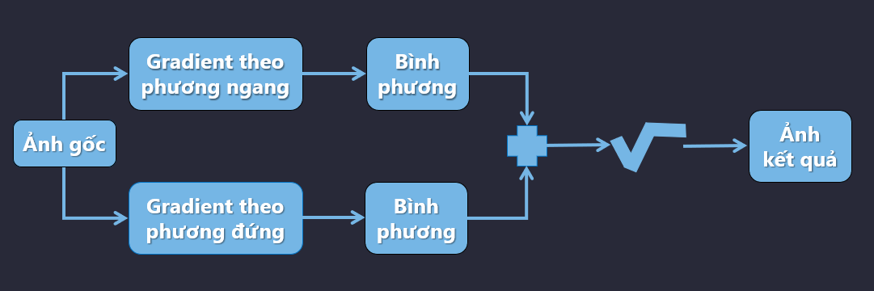
Sobel filter

Slide 20

Laplacian filter
Các phương pháp đánh giá gradient ở trên làm việc khá tốt khi mà độ sáng thay đổi rõ nét.
Khi mức xám thay đổi chậm, miền chuyển tiếp trải rộng, phương pháp cho hiệu quả hơn đó là phương pháp sử dụng đạo hàm bậc hai Laplace
Toán tử Laplace được xây dựng trên cơ sở đạo hàm bậc 2 của hàm biến đổi mức xám.
$$∆^{2}f=\frac{∂^{2}f}{{∂x}^{2}}+\frac{∂^{2}f}{{∂y}^{2}}$$

Slide 21
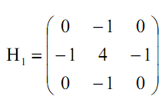
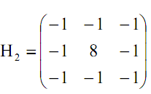
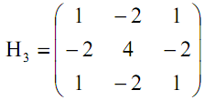
Laplacian filter
3 loại hạt nhân thường dùng:

Slide 22
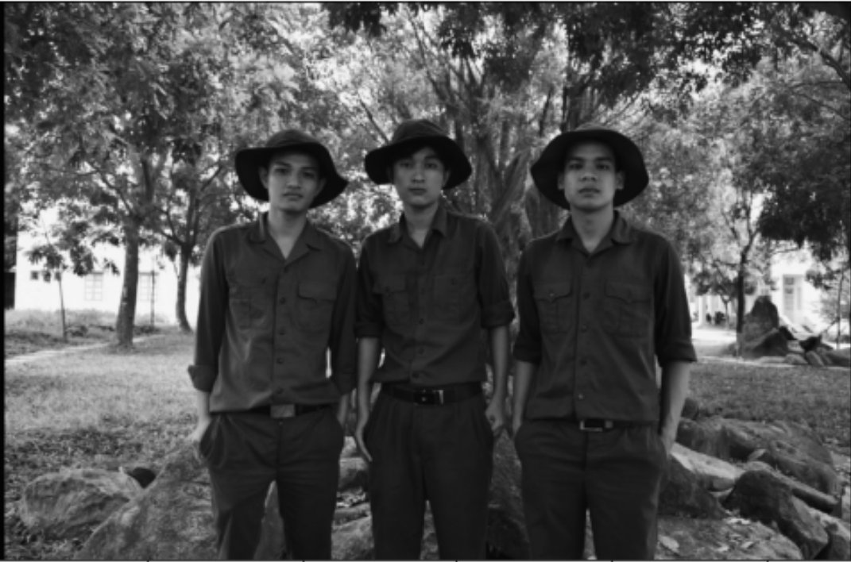
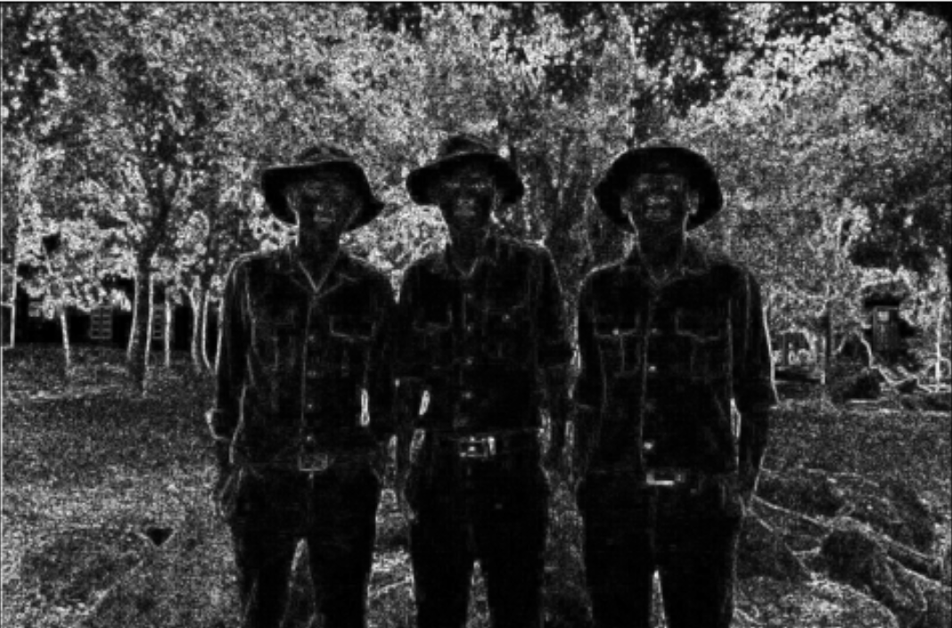
Laplacian filter
Nhược điểm :
Nhạy cảm với nhiễu
Các đường biên thu được thường kém ổn định
Khắc phục :
Dùng thêm hàm Gauss để làm mịn cho ảnh ( làm trơn ảnh )
Original image
Output image

Slide 23
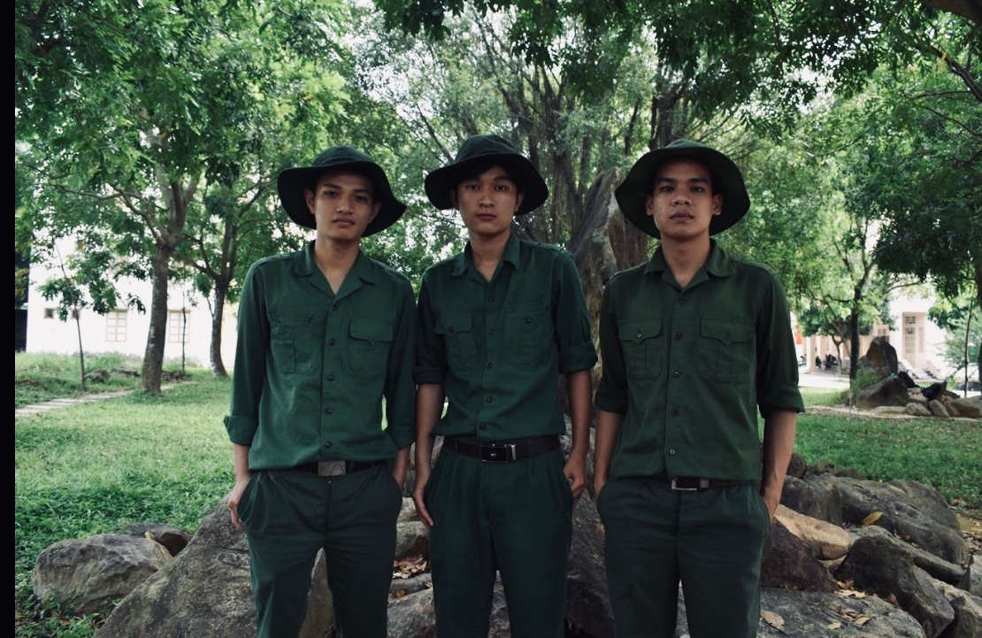
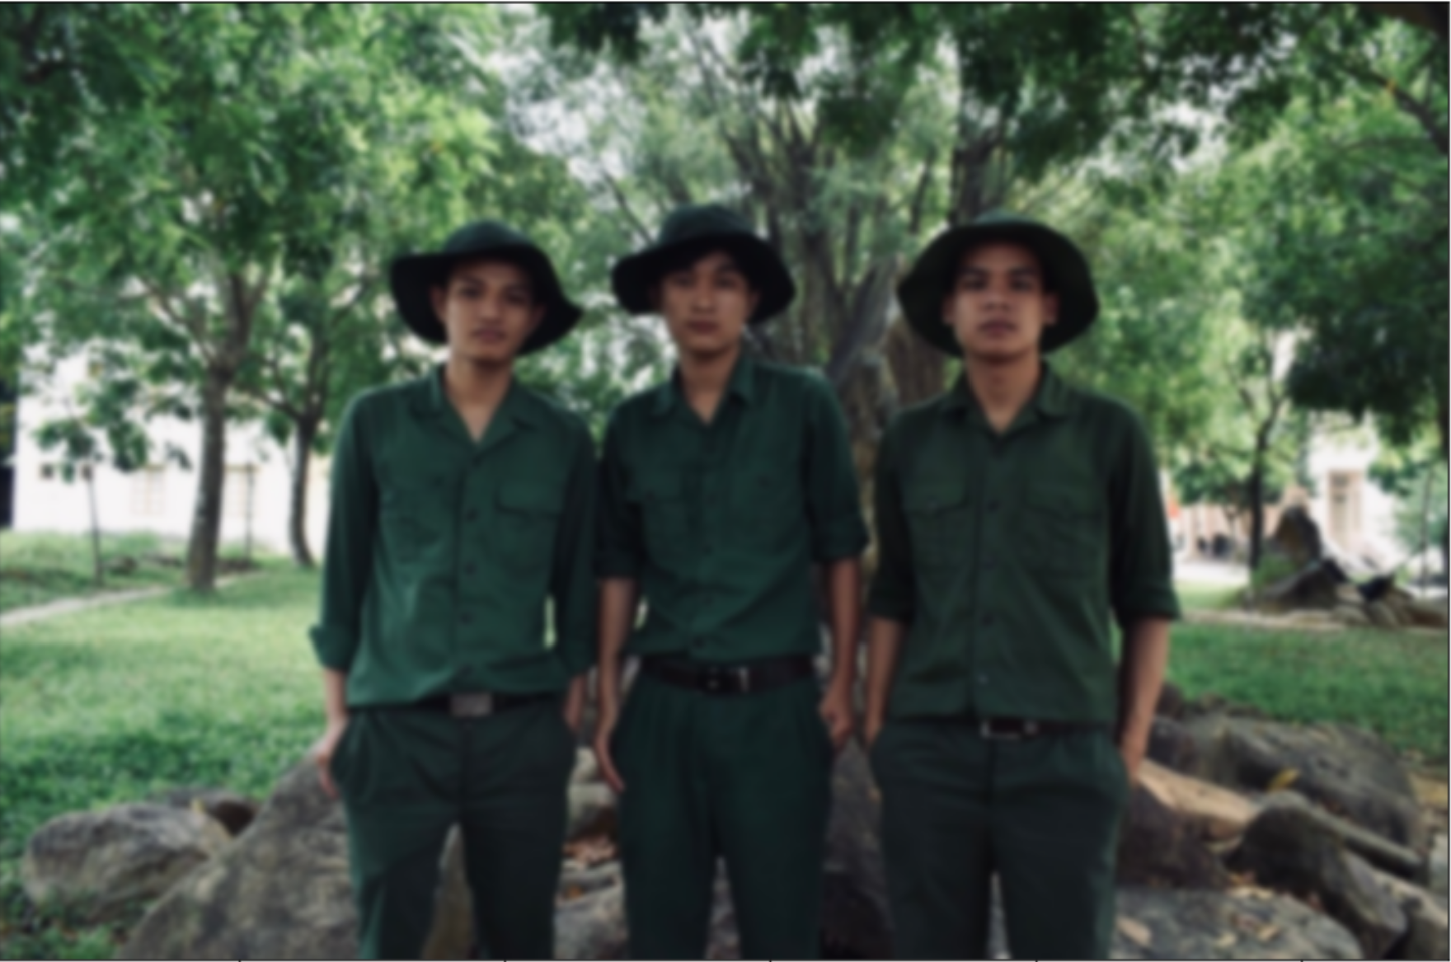
Laplacian filter
Gaussian
Làm mịn (làm mờ) ảnh
Tác dụng loại bỏ được đa số điểm nhiễu
Original image
Output image

Slide 24
Laplacian filter
Gaussian
Làm mịn (làm mờ) ảnh
Tác dụng loại bỏ được đa số điểm nhiễu
Original image
Output image

Slide 25
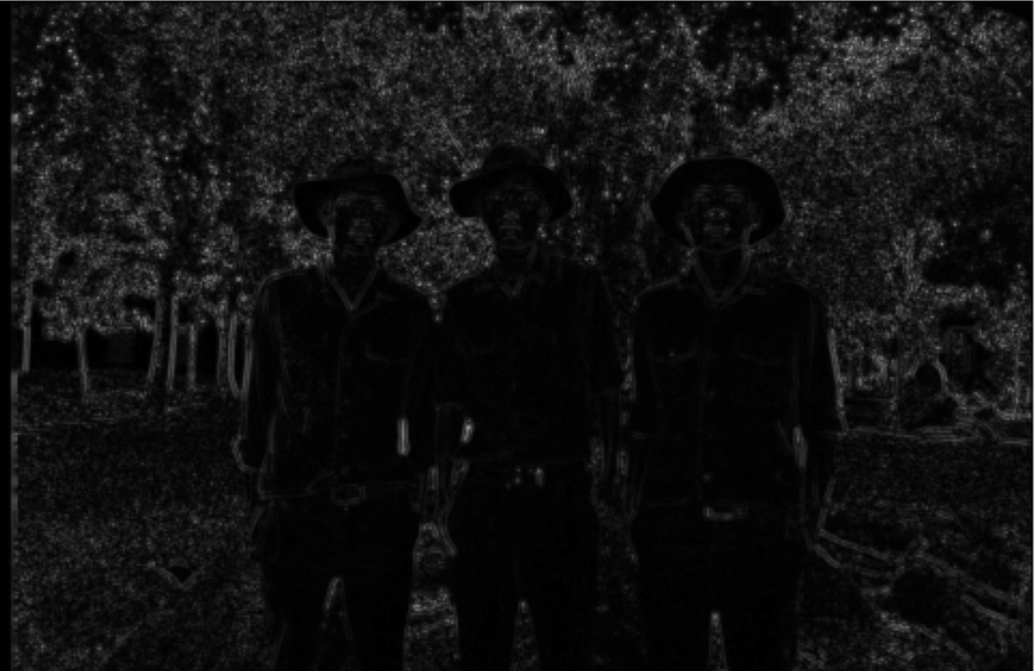
Laplacian filter
Gauss
No Gauss

Slide 26
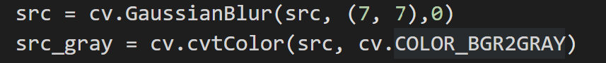
Laplacian filter
Ví dụ các bước trên Python :
Tải ảnh lên
Khử nhiễu bằng bộ lọc Gauss và chuyển ảnh sang ảnh xám
Áp dụng Laplacian filter

Slide 27
Canny edge detection
Các bước cơ bản liên quan đến thuật toán này:
Giảm nhiễu bằng bộ lọc Gaussian
Tính toán gradient dọc theo trục ngang và trục dọc
Không triệt tiêu tối đa các cạnh giả
Định ngưỡng độ trễ

Slide 28
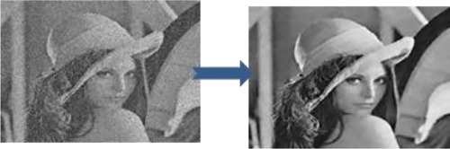
Canny edge detection
1.Giảm nhiễu bằng bộ lọc gaussian
Bước này cực kỳ quan trọng trong canny edge detection. Vì tính năng phát hiện cạnh dễ bị nhiễu trong ảnh, nên bước đầu tiên là loại bỏ nhiễu trong ảnh bằng bộ lọc Gaussian.

Slide 29
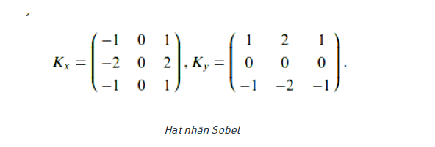
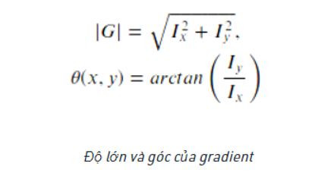
Canny edge detection
2.Tính gradient
Khi hình ảnh được làm mịn, các đạo hàm Ix và Iy được tính theo trục x và y. Nó có thể được thực hiện bằng cách sử dụng tích chập các hạt nhân Sobel với hình ảnh như đã cho:

Slide 30
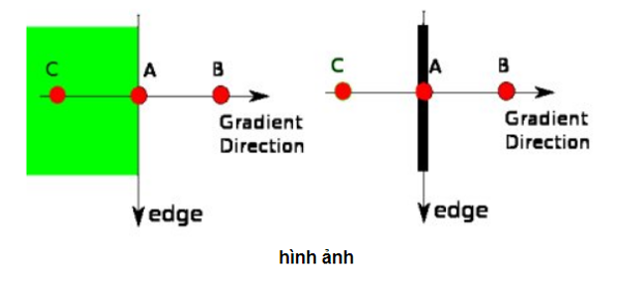
Canny edge detection
3.Không triệt tiêu tối đa các cạnh giả ( Non-Maximum Suppresion)

Slide 31
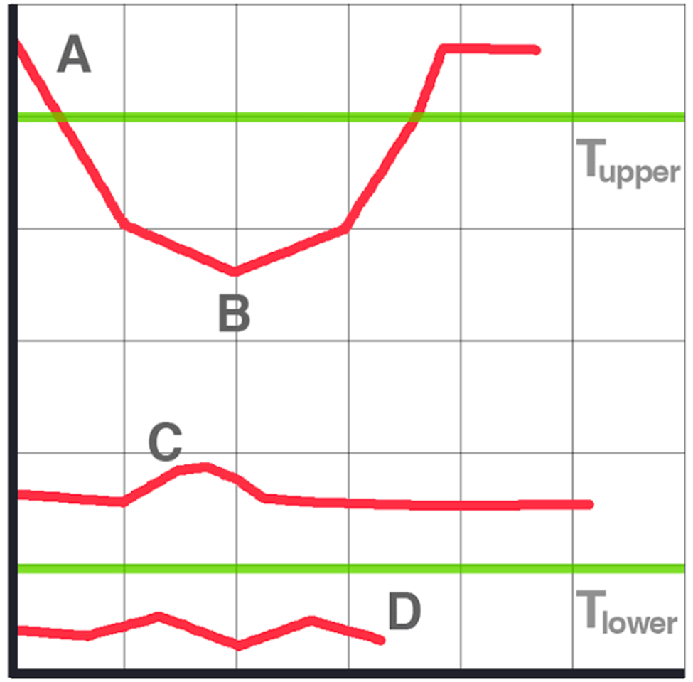
Canny edge detection
4. Định ngưỡng độ trễ

Slide 32
Canny edge detection
cv2.Canny(img, minVal, maxVal, size_sobel, L2gradient)
cv2.Canny(img, minVal, maxVal, size_sobel, Edge_Gradient)

Slide 33
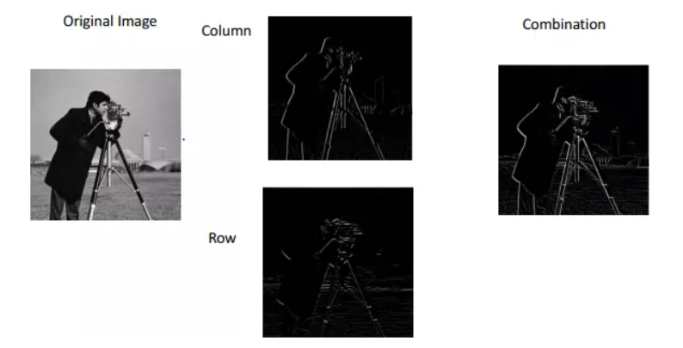
So sánh và hiệu quả
Sobel filter

Slide 34
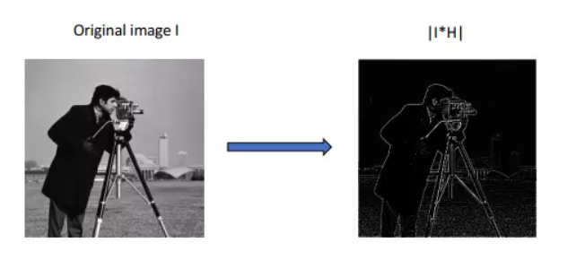
So sánh và hiệu quả
Laplacian filter

Slide 35
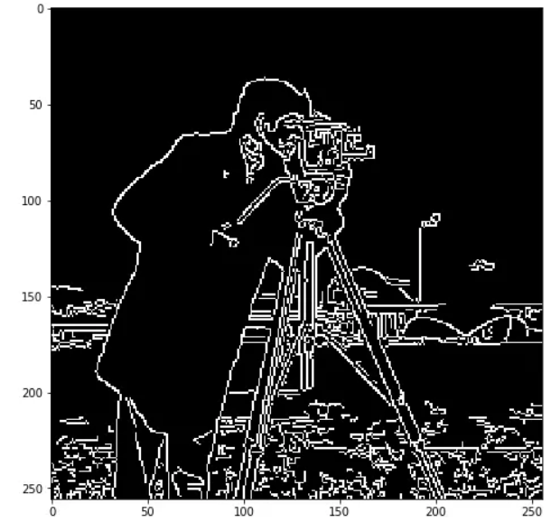
So sánh và hiệu quả
Canny filter

Slide 36
PENCIL PHOTO SKETCHING
2

Slide 37
Nội dung
Khái niệm
Mô tả thuật toán
Demo

Slide 38
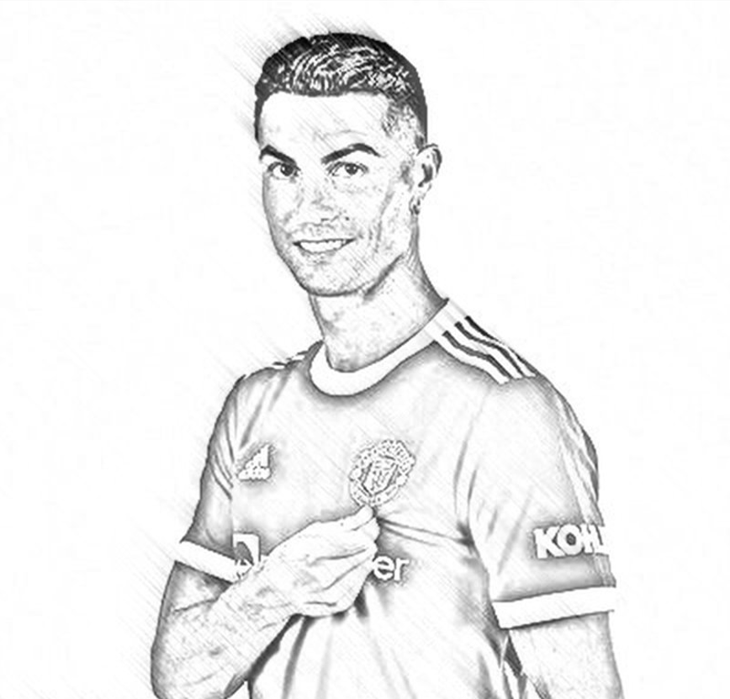
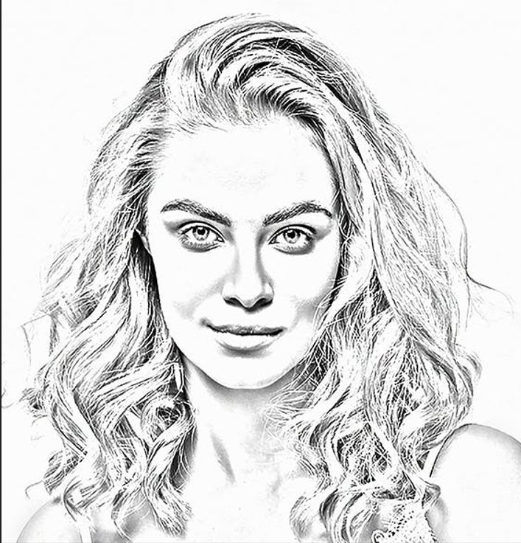
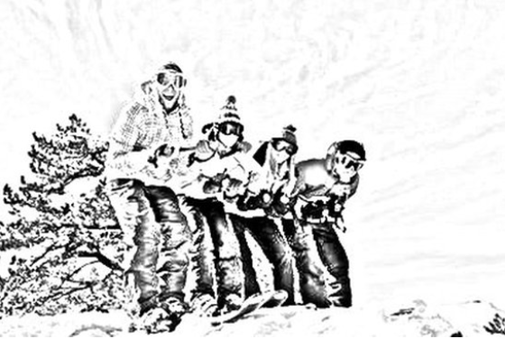
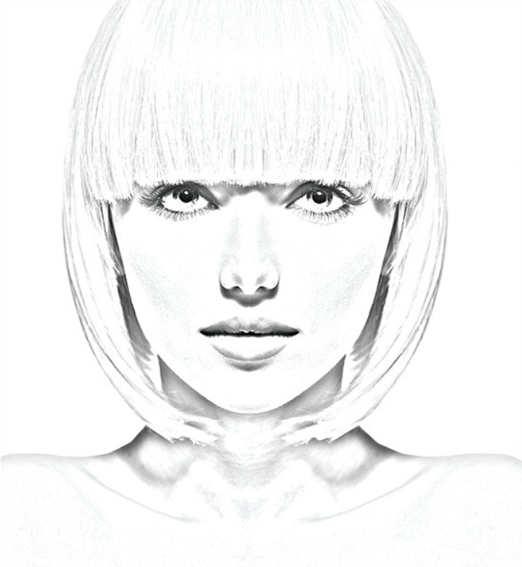
Photo sketching

Slide 39
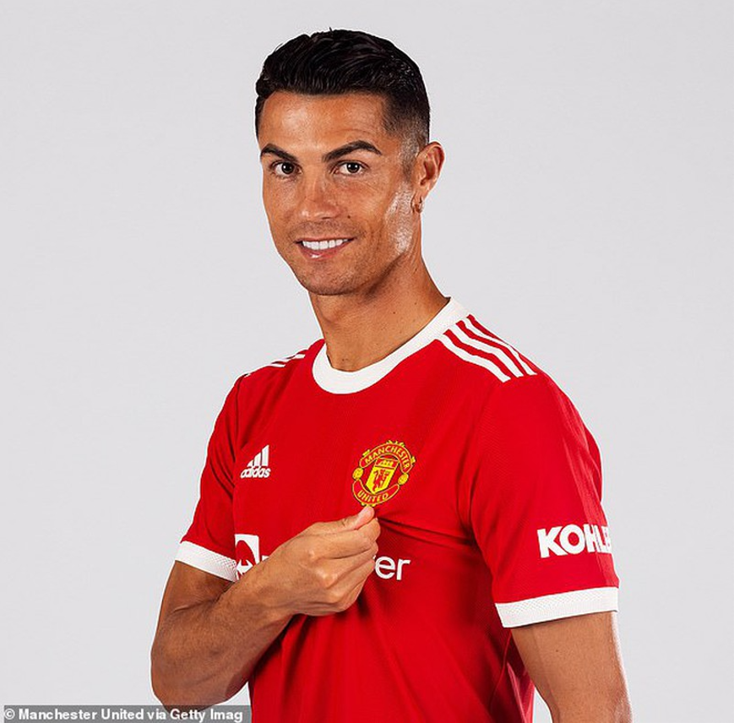
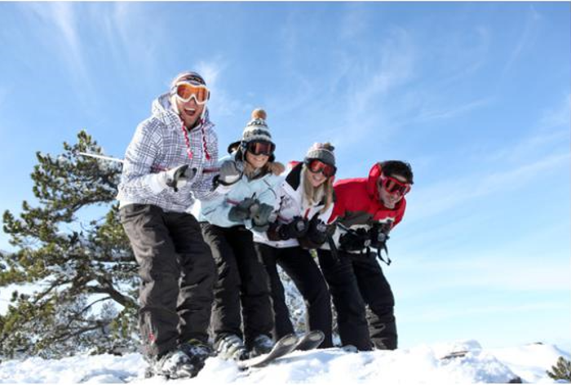
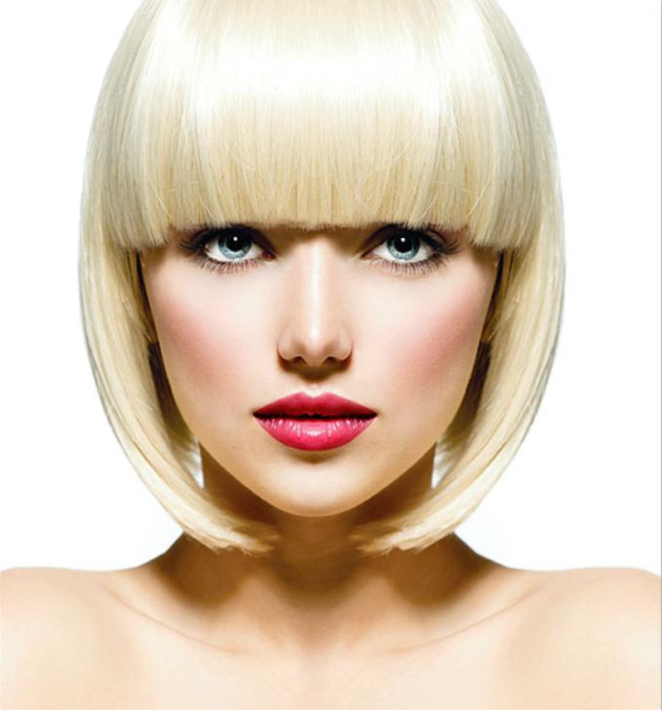
Photo sketching

Slide 40
Photo sketching
Mục đích và ứng dụng?
1. Giúp mọi người hiểu rõ hơn về cách các họa sĩ tạo ra các bức vẽ bằng bút chì, đây là là một trong ngôn ngữ hình ảnh cơ bản nhất để nhận thức trừu tượng của con người về cảnh thiên nhiên
2. Hiển thị cảnh thực theo cách phi thực tế, nghệ thuật trong nhiều trường hợp là điều mong muốn trong ngành công nghiệp game và điện ảnh vì cách làm cho hình ảnh trong ít chân thực hơn, Vì thế, máy tính giúp tiết kiệm rất nhiều sức lao động, việc sản xuất một phân đoạn video phi thực tế sẽ yêu cầu các nghệ sĩ vẽ nhiều bức tranh bằng tay.
Có thể biến những bức ảnh thông thường do chính họ chụp thành tác phẩm nghệ thuật độc đáo sẽ mang lại nhiều niềm vui cho cuộc sống của mọi người

Slide 41
Photo sketching
Các bước chuyển đổi hình ảnh sang phác thảo bút chì :
Bước 1: Chuyển sang hình ảnh màu xám
Bước 2: Đảo ngược hình ảnh
Bước 3: Làm mờ hình ảnh
Bước 4: Dodge pha trộn hình ảnh bị mờ và thang độ xám

Slide 42

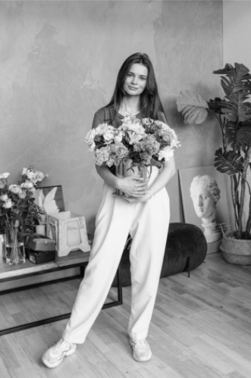
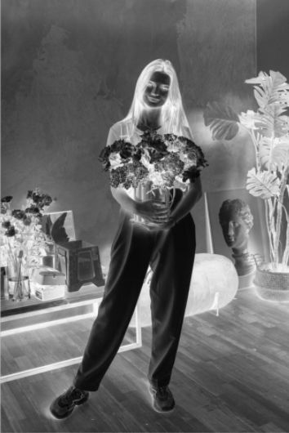
Photo sketching
Bước 1: Chuyển sang hình ảnh màu xám
Mask=[0.2989, 0.5870, 0.1140]
https://www.w3.org/Graphics/Color/sRGB
grey_img=cv2.cvtColor(img, cv2.COLOR_BGR2GRAY)
Bước 2: Đảo ngược hình ảnh( Invert image)
Chúng tôi có thể đảo ngược hình ảnh đơn giản bằng cách trừ đi 255, vì hình ảnh thang độ xám là hình ảnh 8 bit hoặc có tối đa 256 tông màu.
invert_img=cv2.bitwise_not(grey_img)
#invert_img=255-grey_img

Slide 43
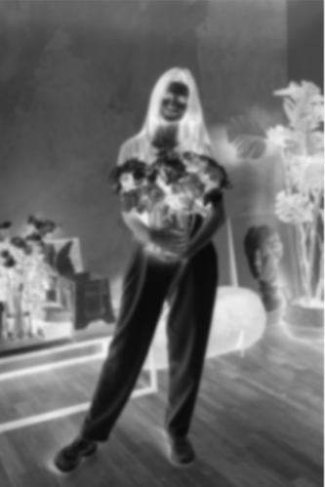
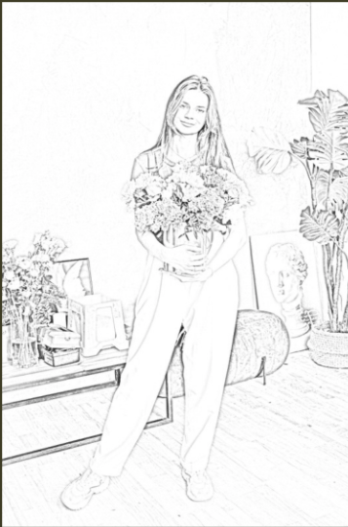
Photo sketching
Bước 3: Làm mờ hình ảnh( blur image)
Áp dụng bộ lọc Gaussian cho hình ảnh bị đảo ngược. Chìa khóa ở đây là phương sai của hàm Gaussian hoặc sigma.
Khi sigma tăng, hình ảnh trở nên mờ hơn. Sigma kiểm soát mức độ khác biệt và do đó mức độ mờ.
blur_img=cv2.GaussianBlur(invert_img, (111,111),0)
Bước 4: Dodge pha trộn hình ảnh bị mờ và thang độ xám (
Chế độ hòa trộn " Color Dodge" chia lớp dưới cùng bằng lớp trên cùng được đảo ngược. Điều này sẽ làm giảm trọng lượng của lớp dưới cùng dựa trên giá trị của lớp trên cùng. Chúng tôi có một hình ảnh mờ làm nổi bật các cạnh đậm nhất.
sketch_img=cv2.divide(grey_img,255-blur_img, scale=256.0)

Slide 44

Teamwork
3

Slide 45
Kỹ năng
Respect
Listen
On time
Finish

Slide 46
Phân công làm việc
STT | Họ và Tên | MSSV | Công việc | Hoàn thành
1 | Võ Nhật Thanh | 19522245 | Tìm hiểu tài liệu. Tập trung lý thuyết Gradient,phương pháp laplace và phương pháp photo sketch. Tìm hiểu code, chạy demo trên colab. Làm slide, thuyết trình và viết báo cáo phần tập trung | 9.5/10
2 | Lê Vinh Quang | 19522093 | Tìm hiểu tài liệu. Tập trung vào lý thuyết Edge,kỹ thuật Robert, Sobel. Tìm hiểu code, chạy demo trên colab. Đóng góp ý kiến làm silde. Thuyết trình và viết báo cáo phần tập trung | 9.5/10
3 | Trần Trung Tín | 19522351 | Tìm hiểu tài liệu. Tập trung vào lý thuyết Edge detection, kỹ thuật canny và so sánh hiệu quả 2 thuật toán. Tìm hiểu code, chạy demo trên colab. Đóng góp ý kiến làm slide. Thuyết trình và viết báo cáo phần tập trung | 9.5/10

Slide 47
4
Conclusions

Slide 48
Tự đánh giá nhóm
80%
95%
90%
Kỹ năng lập trình
Làm việc nhóm
Hoàn thiện đồ án

Slide 49
Kết quả đạt được
-Nắm vững kiến thức nền tảng
-Kỹ năng code được nâng cao
-Xây dựng được ứng dụng của photo sketch
-Kỹ năng làm việc nhóm, quản lí thời gian

Slide 50

DEMO

Slide 51
Tài liệu kham khảo
Edge detection:
https://viblo.asia/p/tuan-5-gradient-and-edge-bJzKmOGwl9N#_what-is-an-edge--0
https://www.cse.usf.edu/~r1k/MachineVisionBook/MachineVision.files/MachineVision_Chapter5.pdf
https://www.slideshare.net/EndiMion3/edge-detection-62287272
https://www.geeksforgeeks.org/implement-canny-edge-detector-in-python-using-opencv/?ref=gcse
https://slideplayer.vn/slide/17091492/
https://www.phamduytung.com/blog/2019-12-13-nms/
Photo sketching:
https://www.ri.cmu.edu/wp-content/uploads/2019/01/Li-Mengtian-WACV-2019-Photo-Sketching.pdf?fbclid=IwAR23CojRRVeytH7UIhuGzu0jSX5_V9TChnDcPrBviEOhNd8Bmcav2Dsz8cs
https://towardsdatascience.com/generate-pencil-sketch-from-photo-in-python-7c56802d8acb
https://www.geeksforgeeks.org/convert-image-into-sketch/
https://en.wikipedia.org/wiki/Blend_modes#Dodge_and_burn
https://subscription.packtpub.com/book/data/9781789537147/1/ch01lvl1sec06/creating-pencil-sketches-from-images?fbclid=IwAR2Eq0JODKVAmPLcCWQG4qZ3Y8zrewUYq8PTljQxoLatt15OifGrFlAHMdQ
https://arxiv.org/pdf/2001.02600.pdf?fbclid=IwAR1cclpy2vwd1XCAbJ0vHNT6jAyMQRI93VNvLw_IQUBBSEKjPKXRFEQIUPw

Slide 52

Thanks for listening

